Slide 1
Ch08 整個網路都是我的感測器 – JSON 網路資料爬蟲

Slide 2
Python 的資料結構 (容器)

Slide 3
Python 的資料結構
ex8-1
字串容器：由字元組成。
  例如：string = "52python"。
tuple 容器：由資料物件組成。
  例如：tuple = (1, '2', 3)。
串列容器：由資料物件組成。
  例如：list = [1, '2', 3]。
集合容器：由資料物件組成。
  例如：set = {1, '2', 3}。
字典容器：由資料物件組成，以鍵：值表示。
  例如：dick = {'A':1, 'B':'2', 'C':3}。

Slide 4
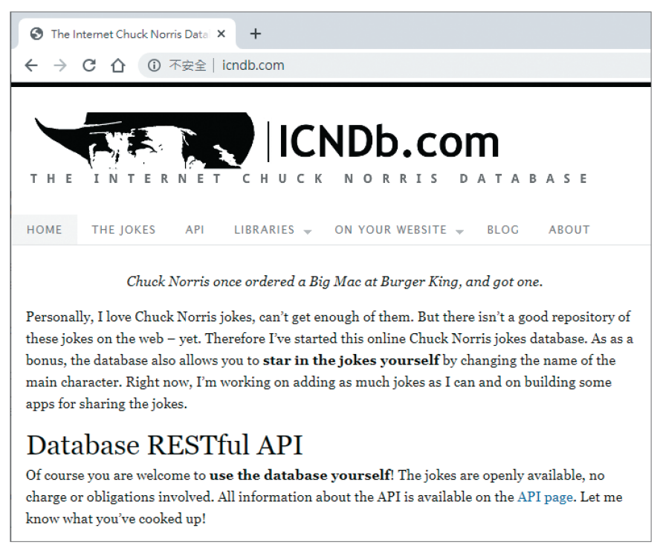
8-1 抓取和解析 JSON 格式資料
JSON是一種電腦文字資料交換格式 (與 python 的容器相同)，容易被人和程式讀取。網路上有許多 API 和一般網站一樣有個網址，客戶端呼叫它後會傳回 JSON 格式的資料。

Slide 5
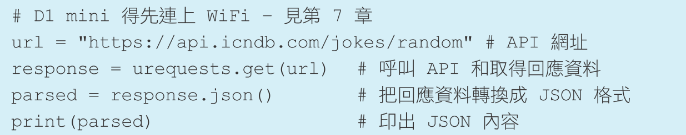
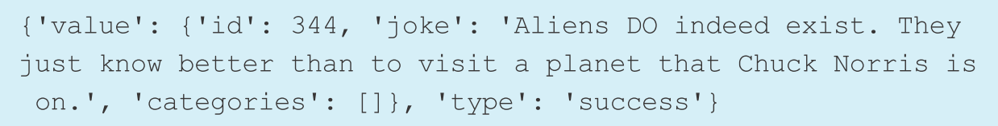
8-1 抓取和解析 JSON 格式資料
ex8-2
此 API 來自網站 The Internet Chuck Norris Database ，
它的結構簡單，用來隨機查詢羅禮士笑話。
若執行以上程式，會在編輯器互動環境窗格中看到類似以下的結果 :

Slide 6
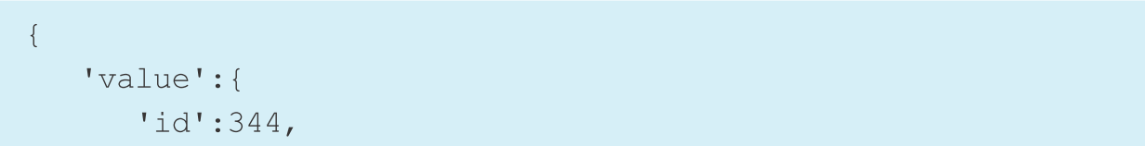
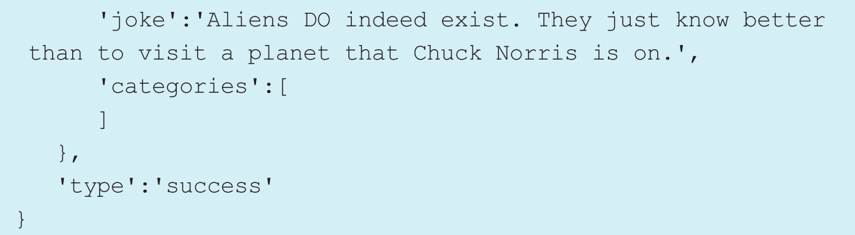
8-1 抓取和解析 JSON 格式資料
ex8-3
把以上這段排版過，會得到類似以下結果 :
線上排版器
http://jsonviewer.stack.hu/

Slide 7
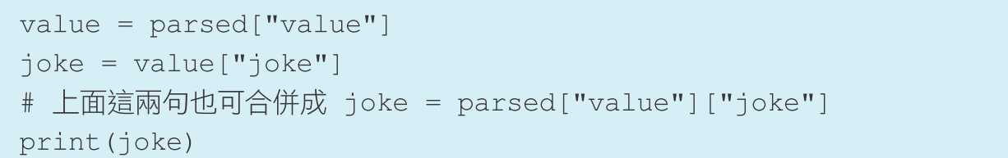
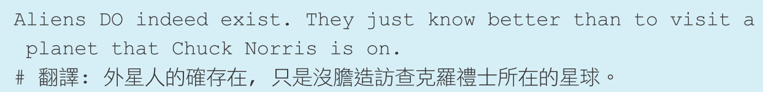
8-1 抓取和解析 JSON 格式資料
ex8-4
可看到 JSON 資料是以鍵 ( 資料名稱 ) : 值 ( 資料內容 ) 的方式配對的多層結構 :
這會在編輯器互動環境視窗印出以下字串 :

Slide 8
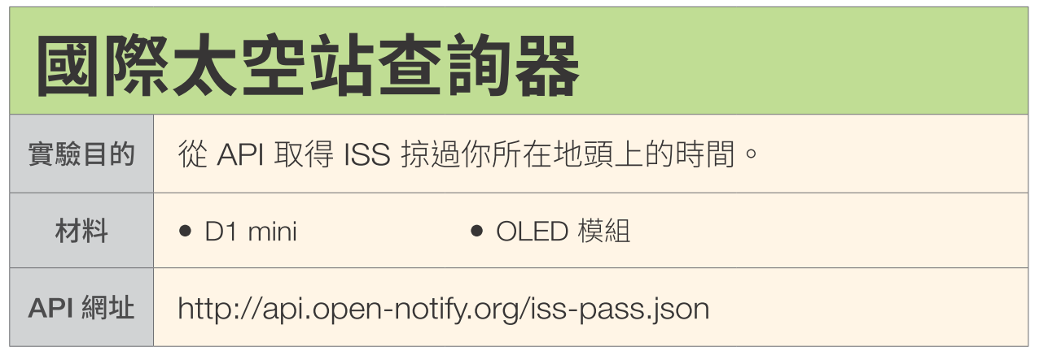
8-2 國際太空站什麼時候
經過頭上？
Lab22
接線圖
與第 2 章 Lab 03 相同。

Slide 9
8-2 國際太空站什麼時候
經過頭上？
ex8-5
使用 API
要使用此 API，網址後面必須加上所在地的經緯度參數 :
以台北為例，經緯度是 (25.066667, 121.516667)，
API 參數為"?lat=25.066667&lon=121.516667"。
呼叫後傳回內容範例如下 :

Slide 10
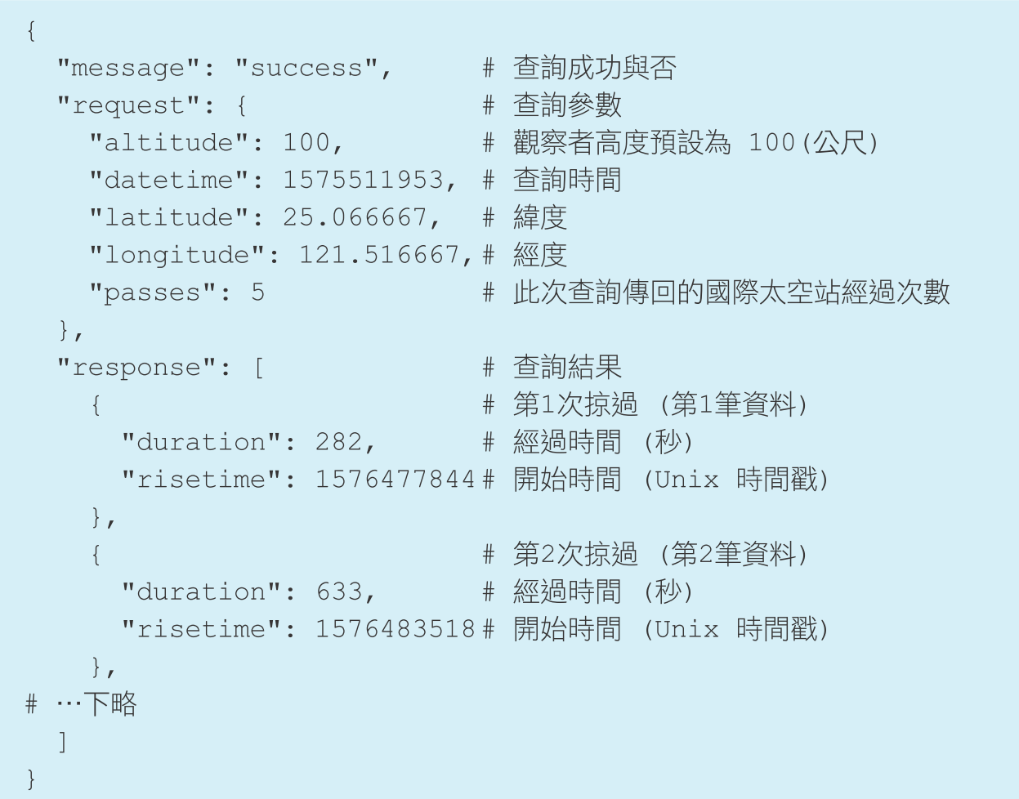
8-2 國際太空站什麼時候
經過頭上？
ex8-6
https://www.cadch.com/article/timestamp/index.php

Slide 11
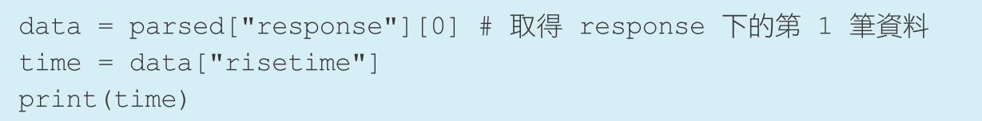
8-2 國際太空站什麼時候
經過頭上？
ex8-7
設計原理
此 API 會將 ISS 最近會掠過指定經緯度的時刻和時間長度放入鍵 response 的值中 :
若想取得第 2 筆資料，要寫 data = parsed["response"][1] 。

Slide 12
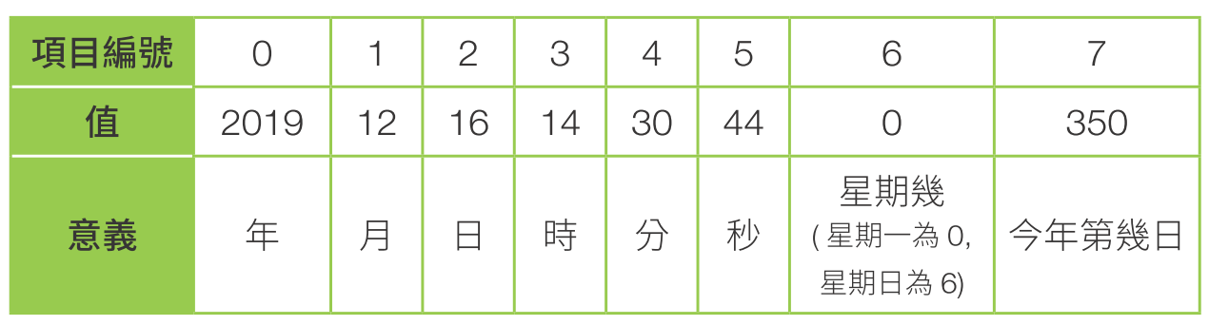
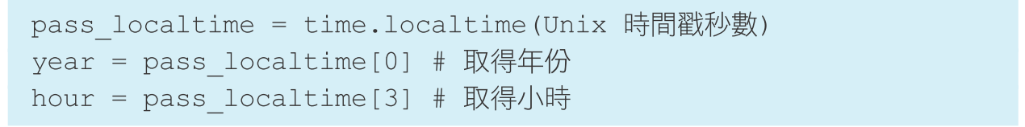
8-2 國際太空站什麼時候
經過頭上？
time.localtime() 方法會傳回 (2019, 12, 16, 14, 30, 44, 0, 350) 這樣類似串列的資料組，可存取當中每一項日期或時間資訊 :
如果呼叫 time.localtime() 時沒有給 Unix 時間戳參數，它就會傳回控制板目前的系統時間 。

Slide 13
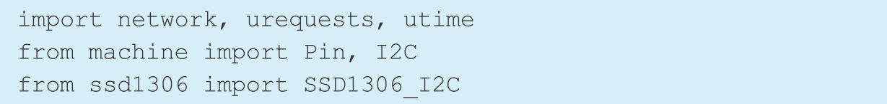
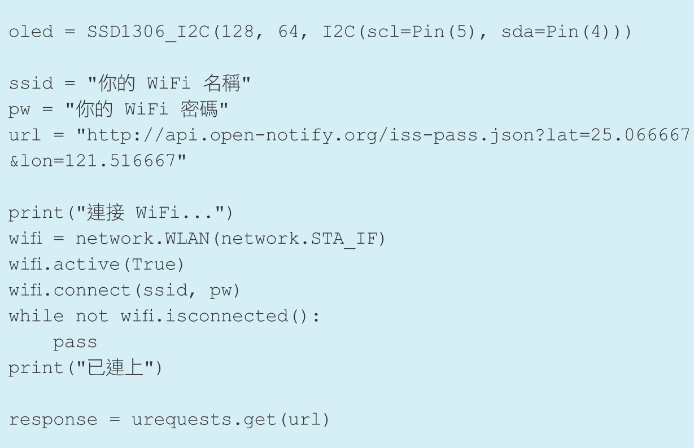
8-2 國際太空站什麼時候
經過頭上？
ex8-8
程式設計

Slide 14
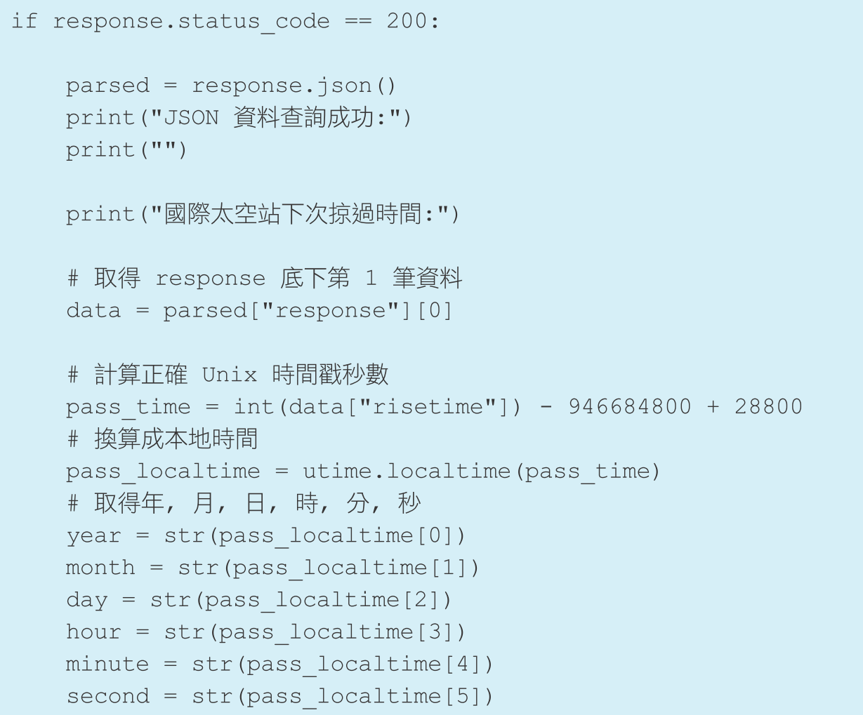
8-2 國際太空站什麼時候
經過頭上？
ex8-8

Slide 15
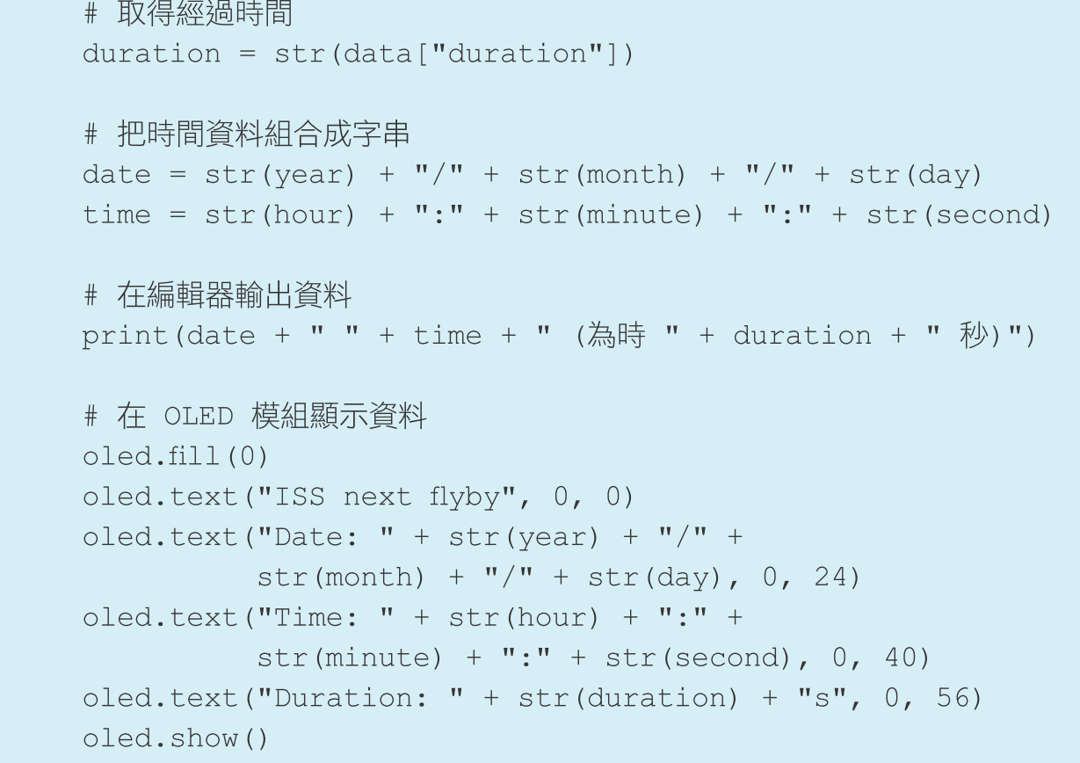
8-2 國際太空站什麼時候
經過頭上？
ex8-8

Slide 16
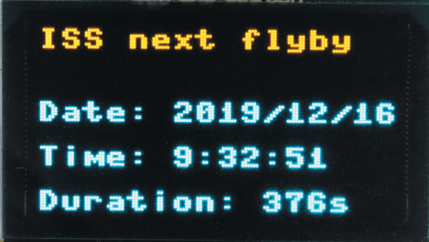
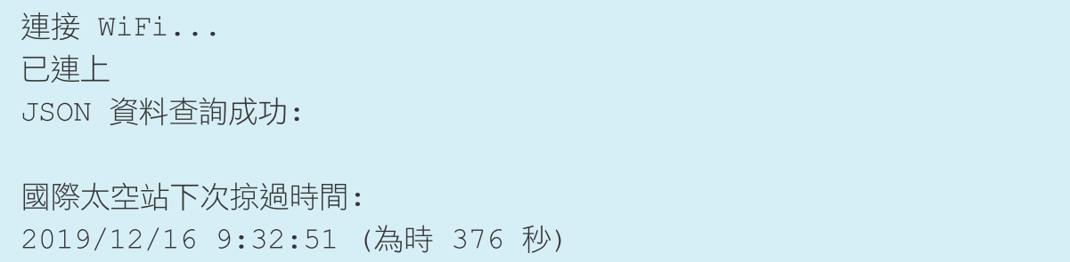
8-2 國際太空站什麼時候
經過頭上？
實測
修改程式中的 WiFi 名稱與密碼 ,
然後執行程式 , 編輯器互動環境窗
格和 OLED 一會兒後就會顯示查詢
到的結果 :

Slide 17
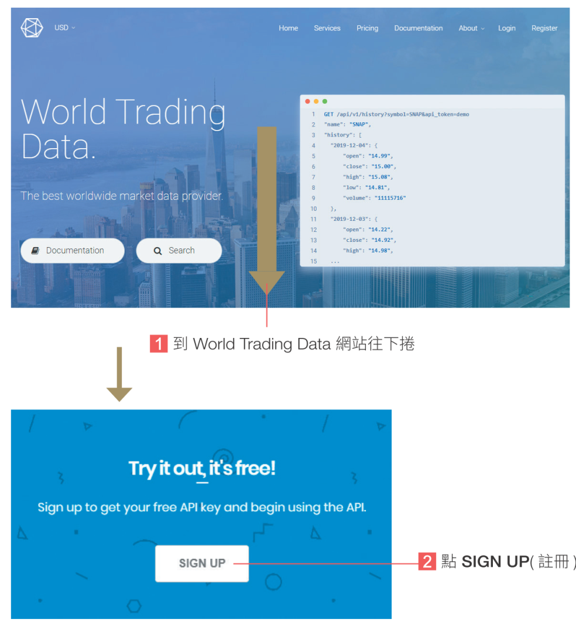
8-3 股價查詢
申請帳號與取得 API 金鑰

Slide 18
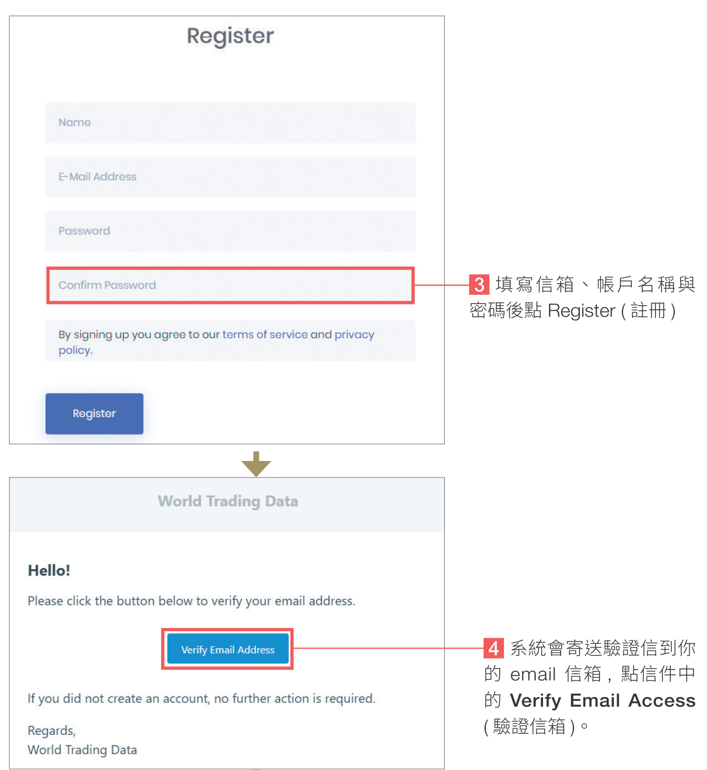
8-3 股價查詢

Slide 19
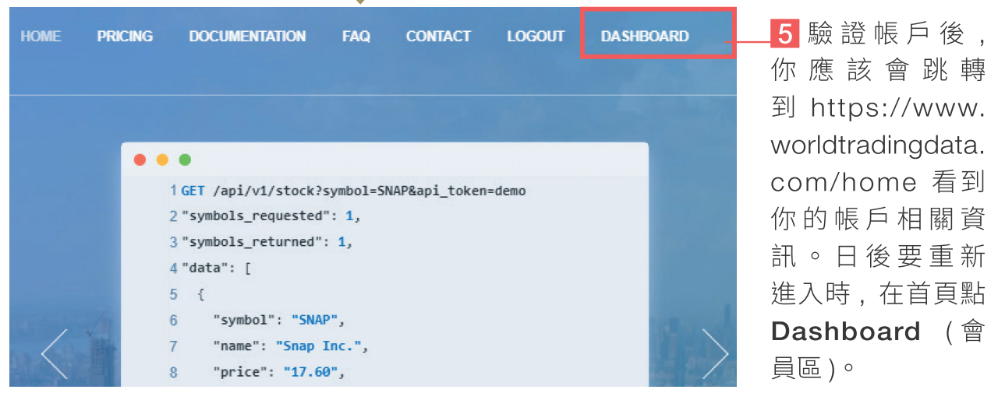
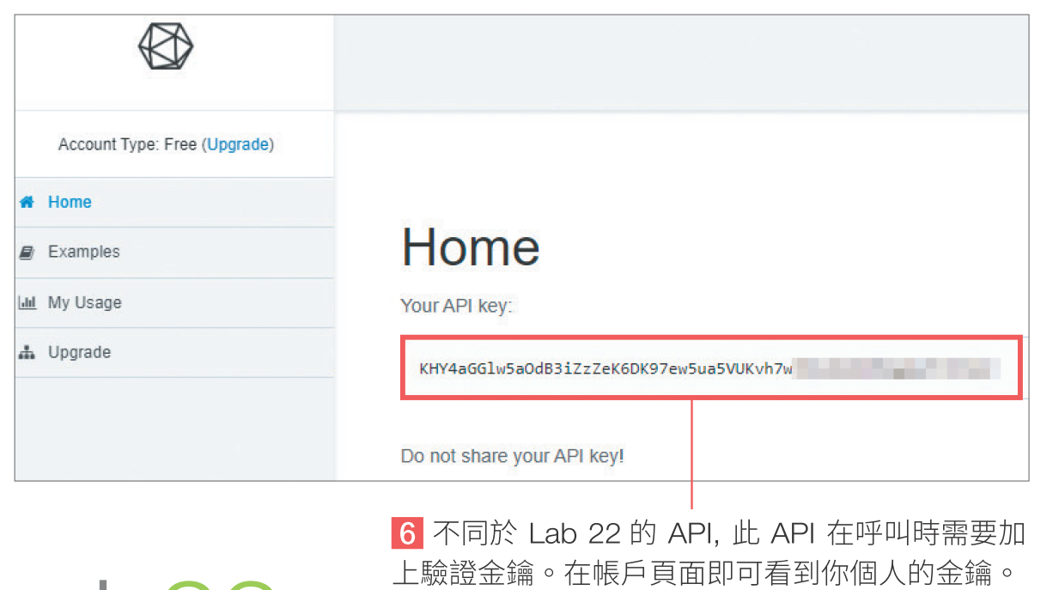
8-3 股價查詢

Slide 20
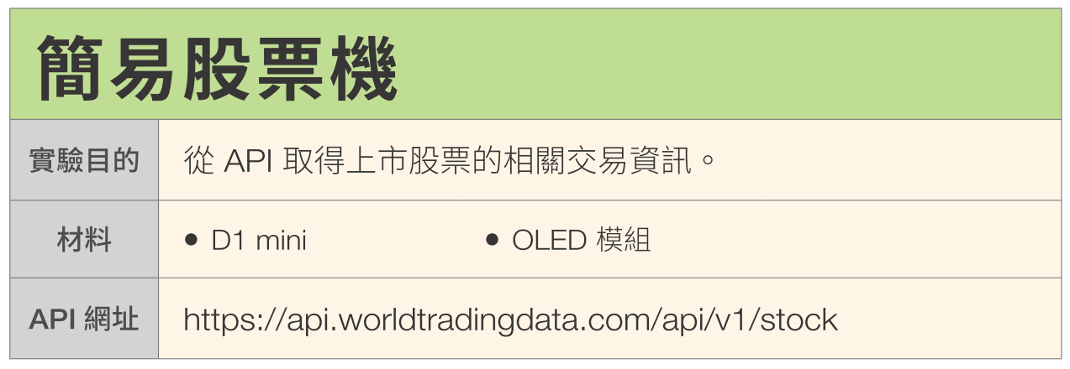
8-3 股價查詢
Lab23
接線圖
與 Lab 03 相同。

Slide 21
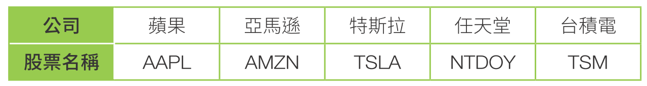
8-3 股價查詢
ex8-9
使用 API
申請好帳號後 , 查詢股價的 API 如下 :

Slide 22
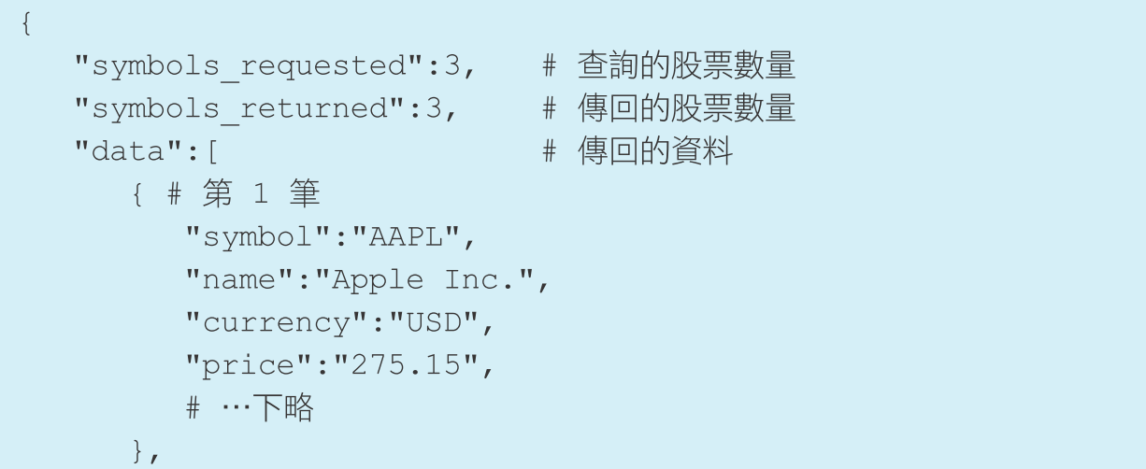
8-3 股價查詢
此 API 也允許一次同時查詢多個股票 :
回傳的 JSON 資料範例如下 :

Slide 23
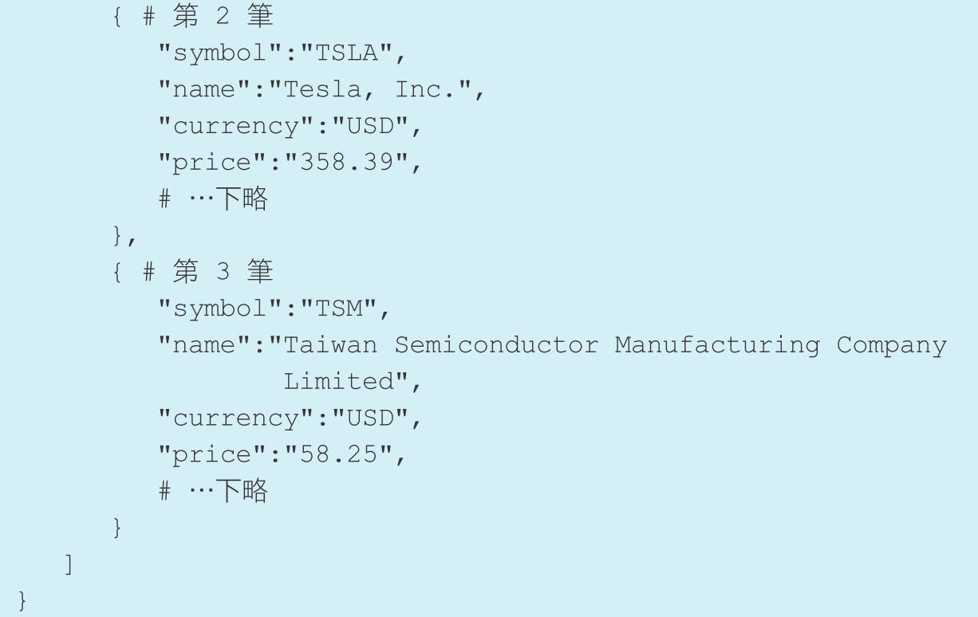
8-3 股價查詢

Slide 24
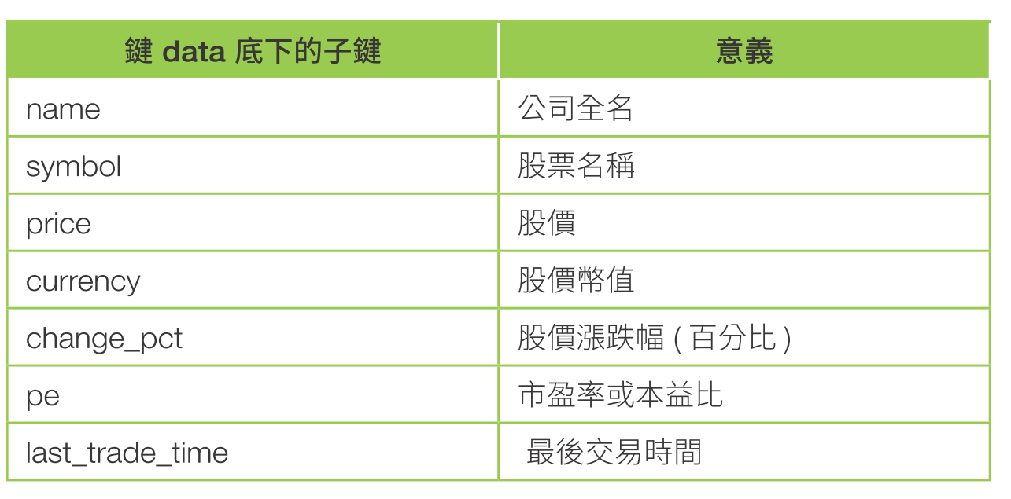
8-3 股價查詢
設計原理
和 Lab 22 一樣 , 這裡只會查詢一支股票的資訊 , 並顯示在 OLED 模組上。在此 Lab 想查詢的資料如下 :

Slide 25
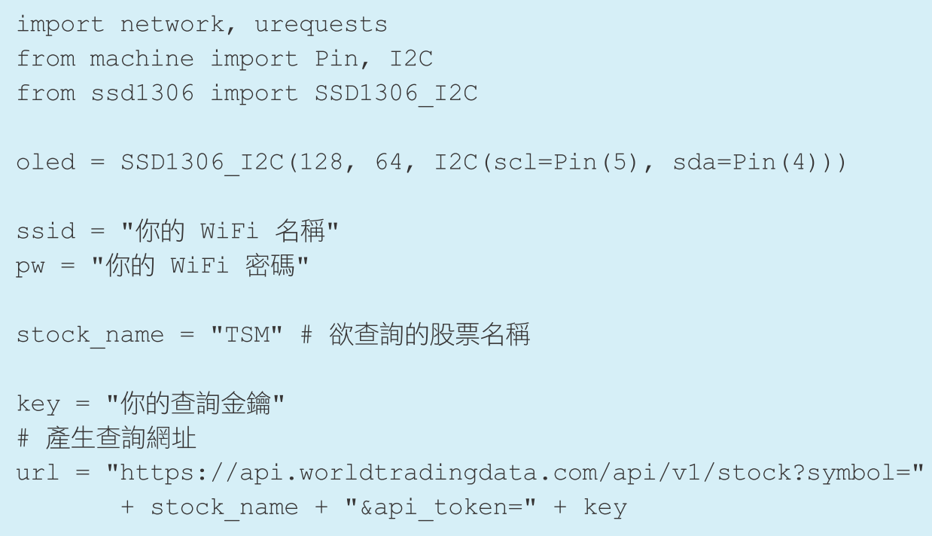
8-3 股價查詢
ex8-10
程式設計

Slide 26
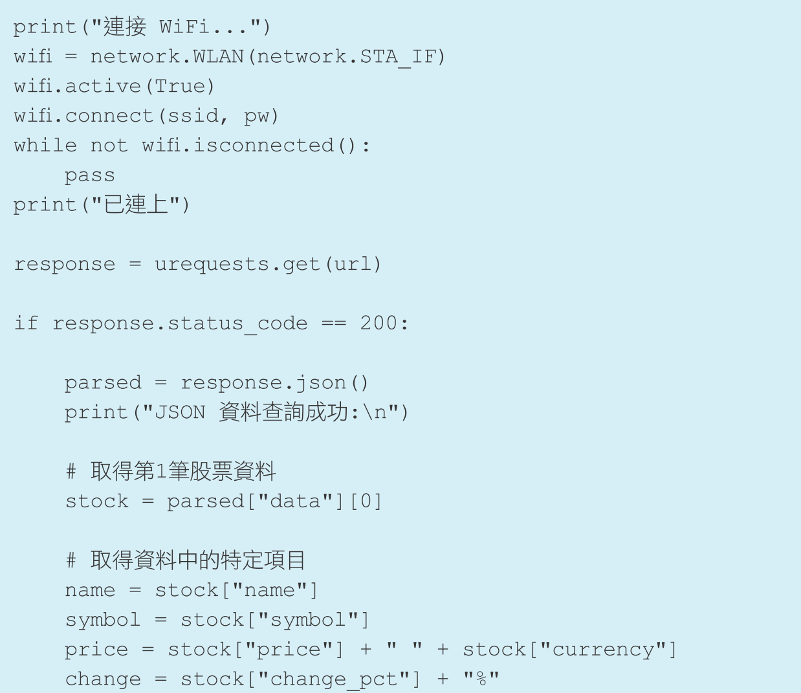
8-3 股價查詢
ex8-10

Slide 27
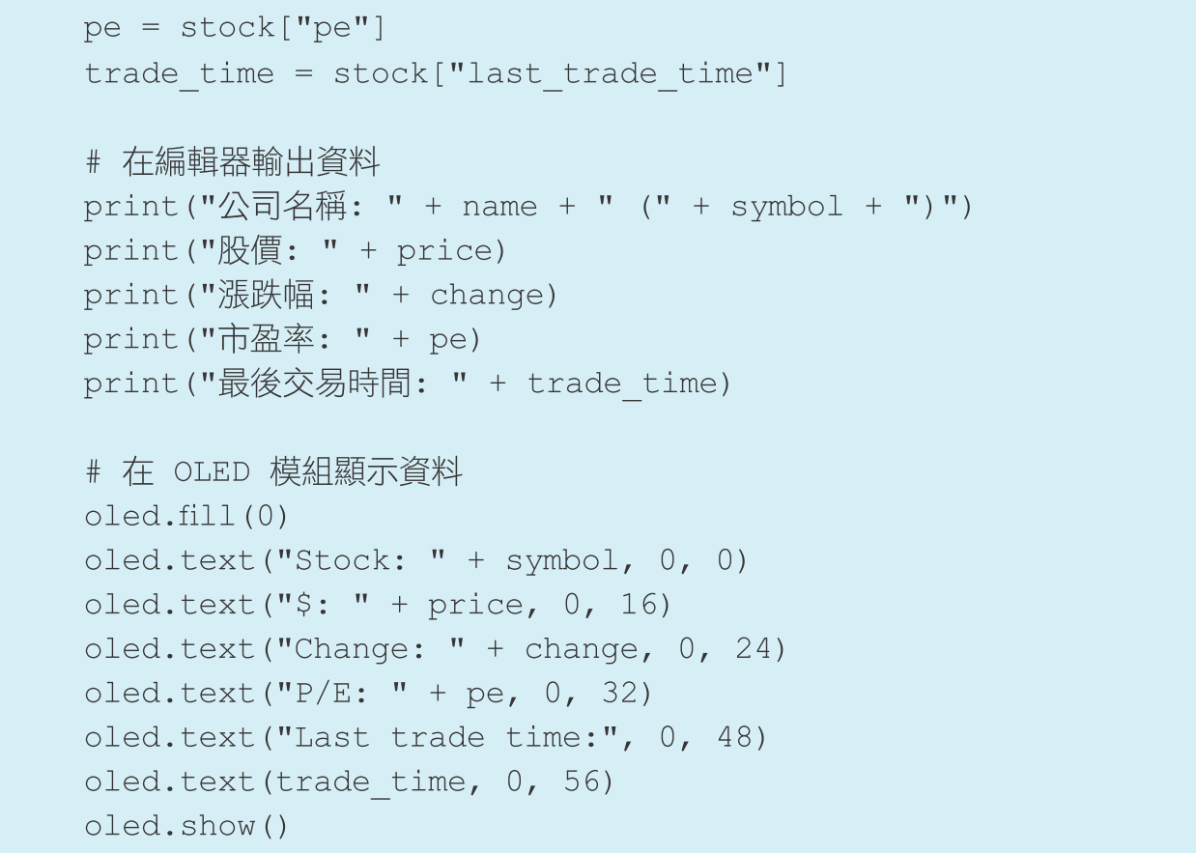
8-3 股價查詢
ex8-10

Slide 28
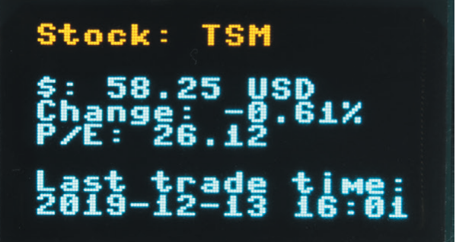
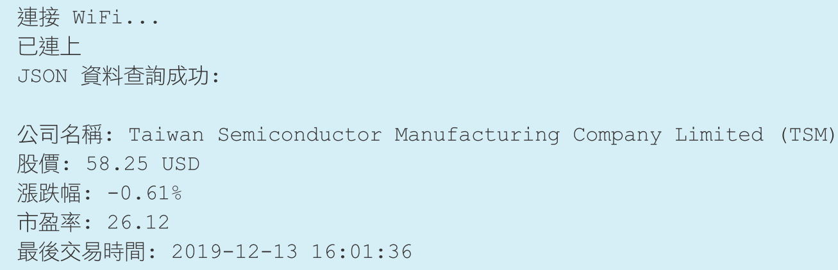
8-3 股價查詢
實測
執行程式後 , 編輯器互動環境窗格會看到類似以下的結果 :

Slide 29
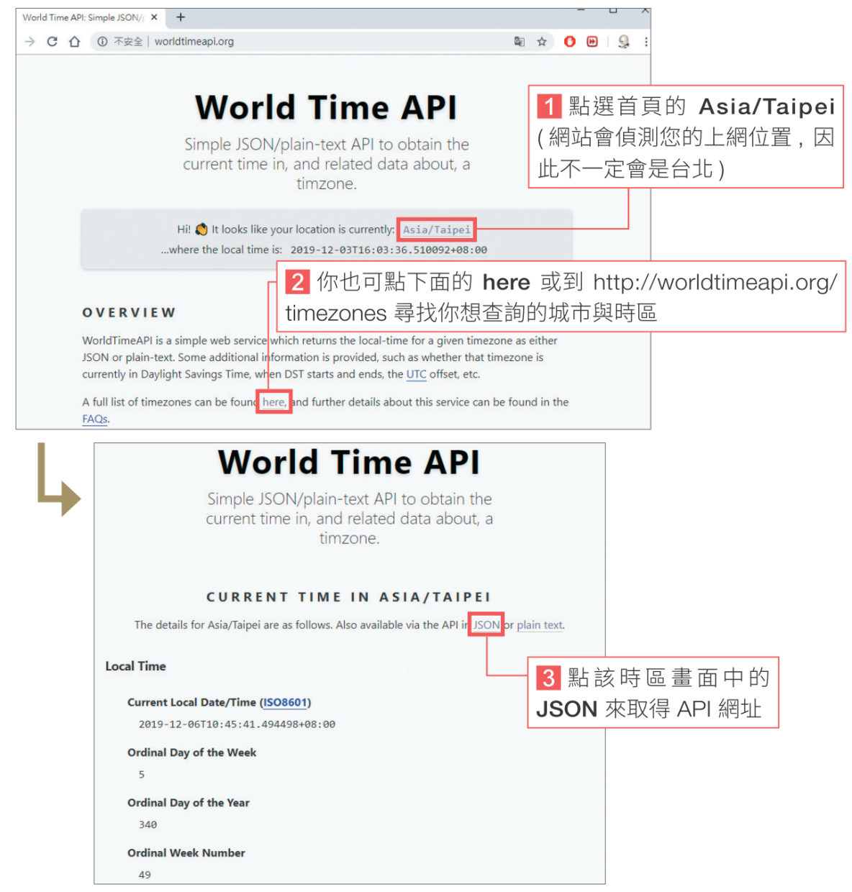
8-4 網路對時
取得 API

Slide 30
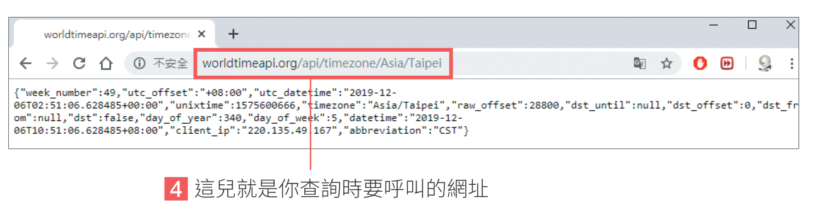
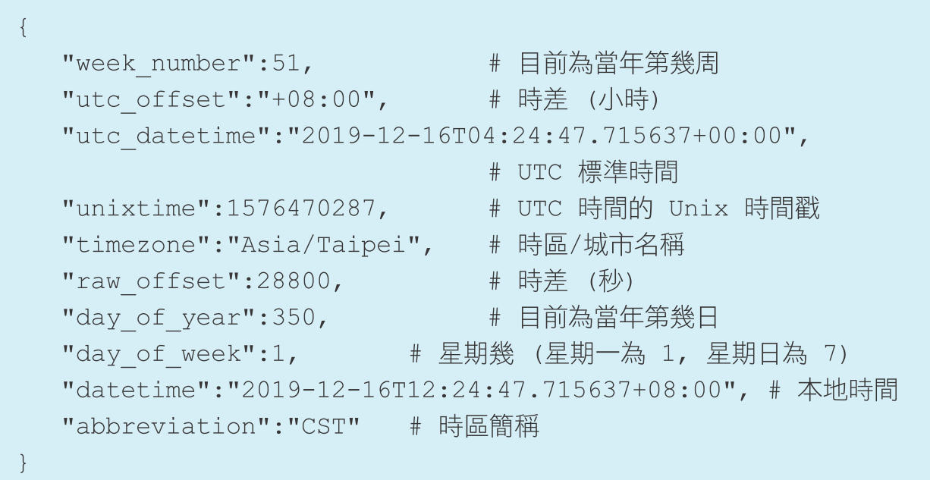
8-4 網路對時
ex8-11
呼叫後傳回的範例結果如下 : ( 只顯示部分內容 )

Slide 31
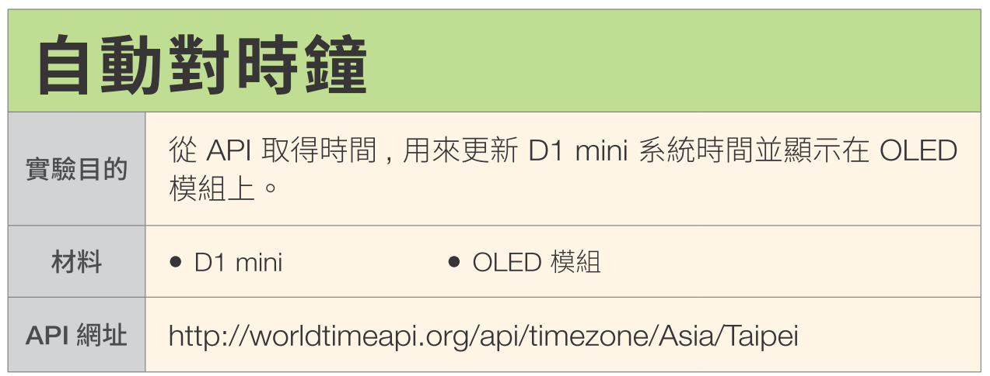
8-4 網路對時
Lab24
接線圖
與 Lab 03 相同。

Slide 32
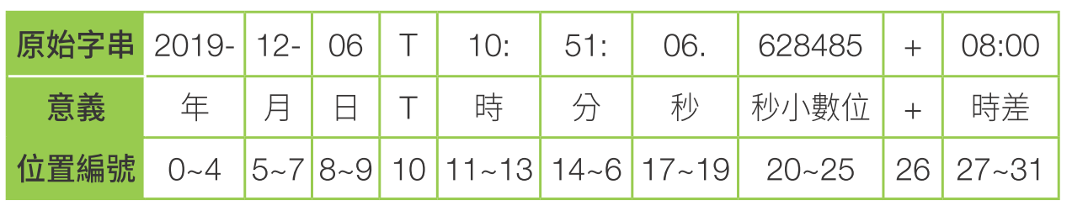
8-4 網路對時
設計原理
呼叫 API 後從傳回結果中的鍵 datetime 可得類似以下的字串 :
由於這是一整個字串 , Pythop 可以用擷取串列內元素的方式抽取出個別資料。字串擷取方式如下 :

Slide 33
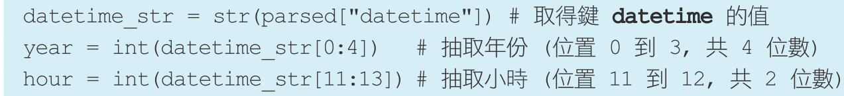
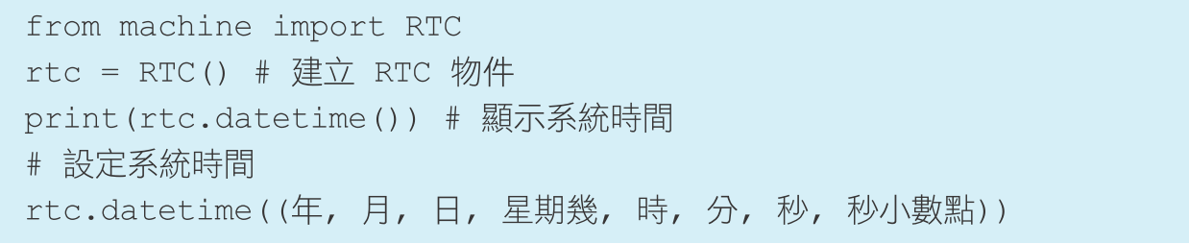
8-4 網路對時
因此我們可以擷取出特定的時間資料 :
我們會拿這時間來更新控制板系統時間 , 然後平時讀取系統時間就可以了。

Slide 34
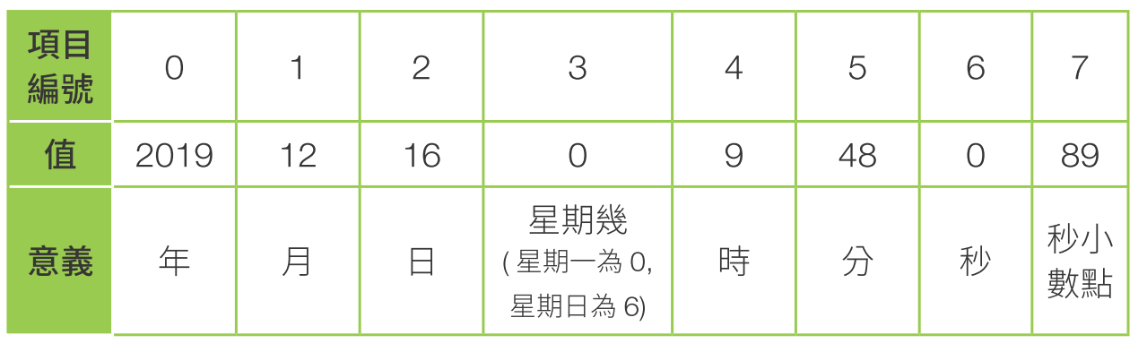
8-4 網路對時
注意 RTC 傳回的時間格式會像是 (2019, 12, 16, 0, 9, 48, 0, 89), 和 Lab 22 的 time.localtime() 傳回的格式不太一樣 :
透過 RTC 更新系統時間後 , 我們就能取得個別的時間資料 :

Slide 35
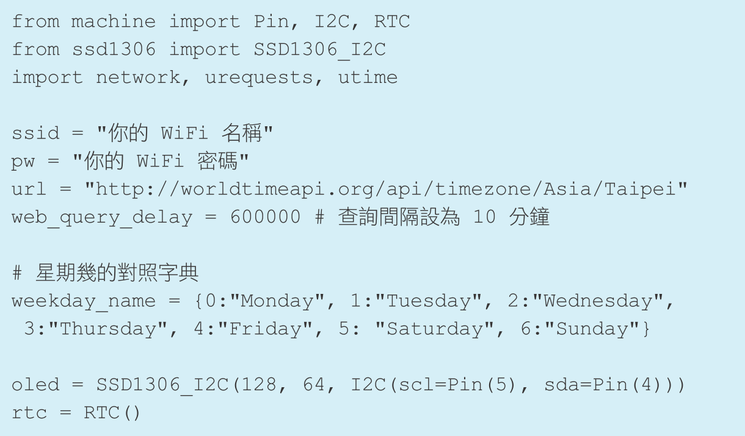
8-4 網路對時
ex8-12
程式設計

Slide 36
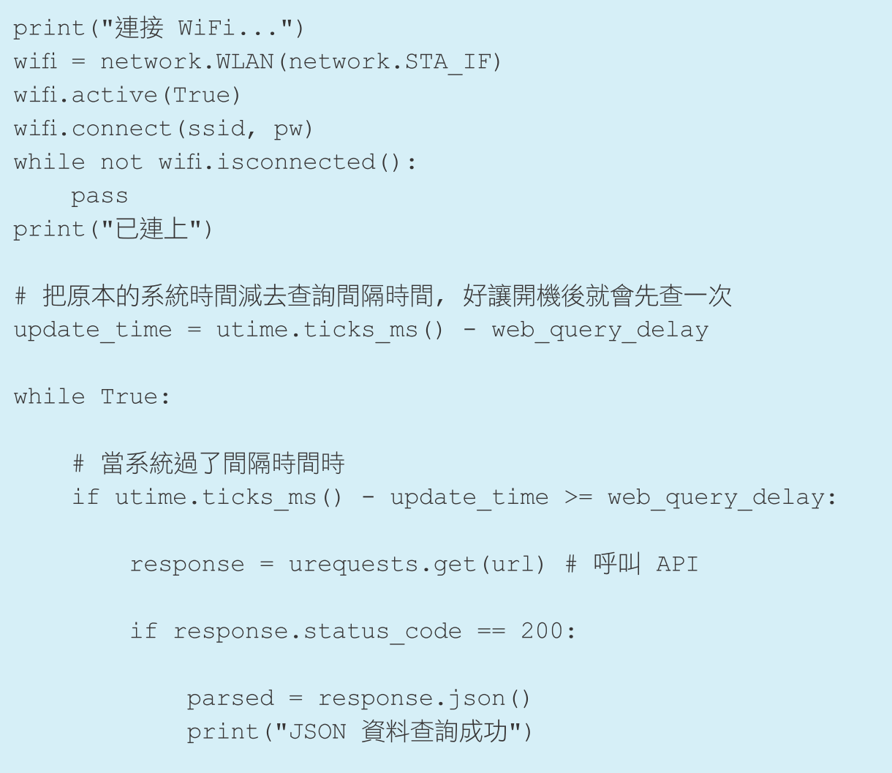
8-4 網路對時
ex8-12

Slide 37
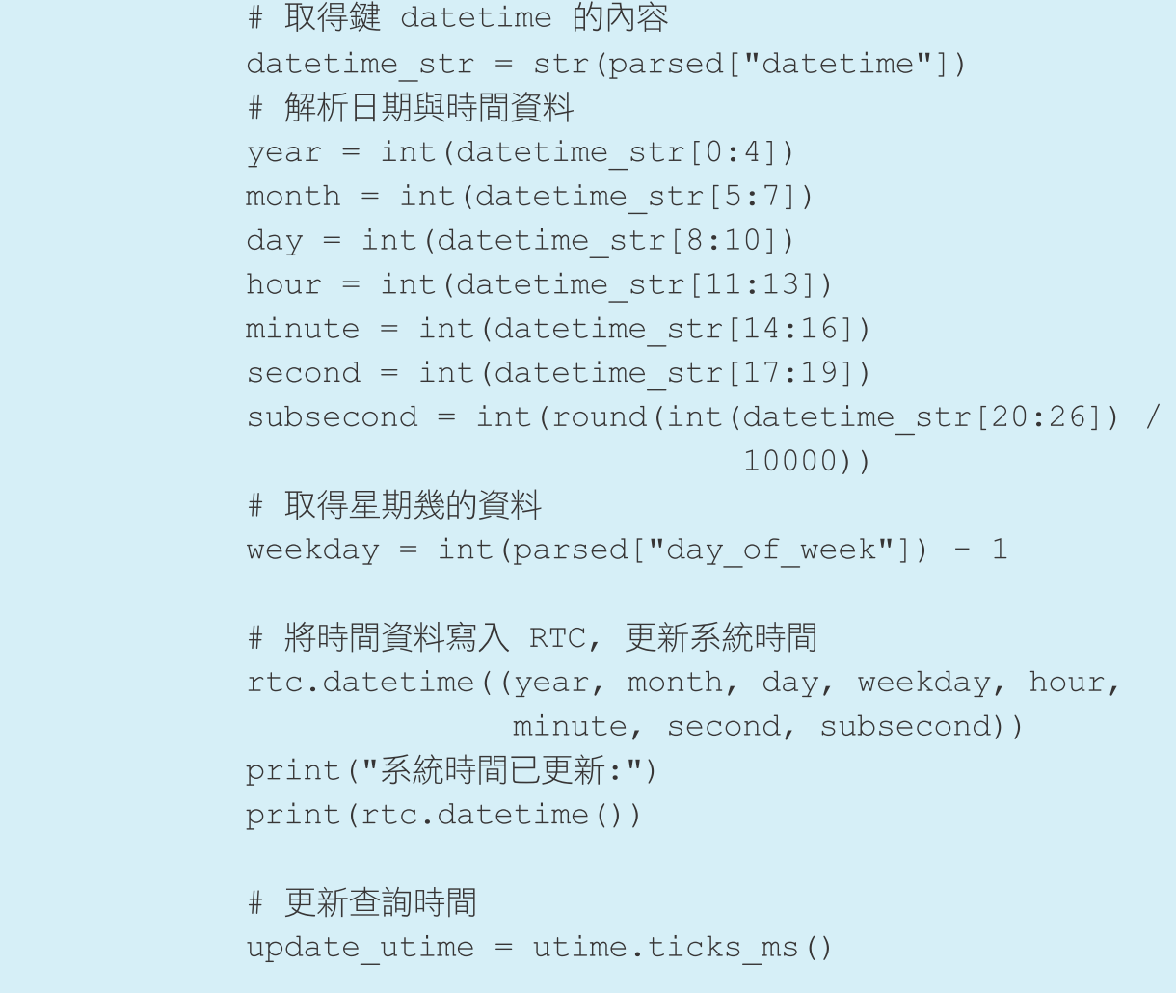
8-4 網路對時
ex8-12

Slide 38
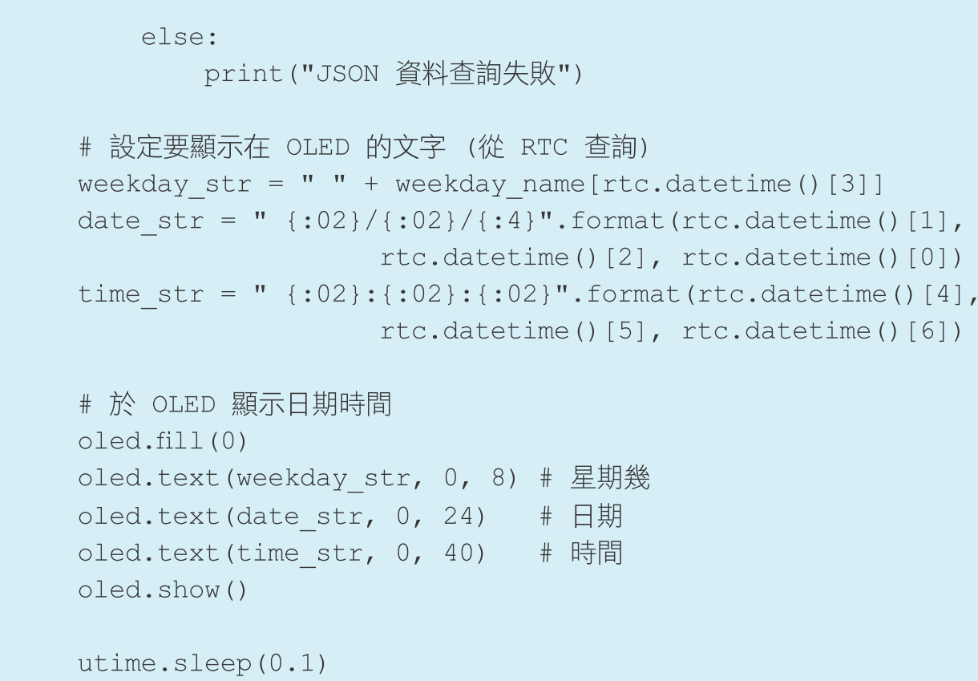
8-4 網路對時
ex8-12

Slide 39
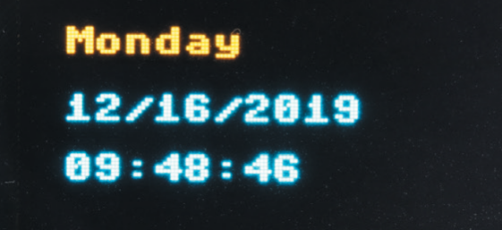
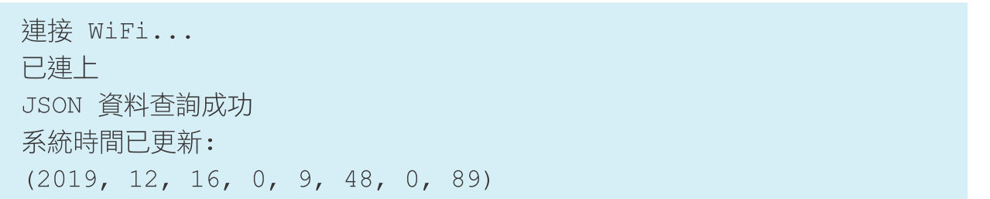
8-4 網路對時
實測
執行程式後 , 可看到 OLED 模組
像真實時鐘一樣顯示出時間 :
編輯器互動環境窗格則會在更新時間時顯示一點資訊 :

